Slide 1


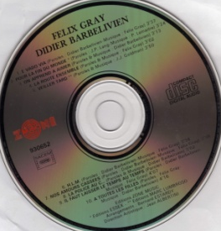
A toute les
filles
E vado via
Il faut laisser
Le temps
au temps
Nos amours
cassées
Veiller tard

Slide 2
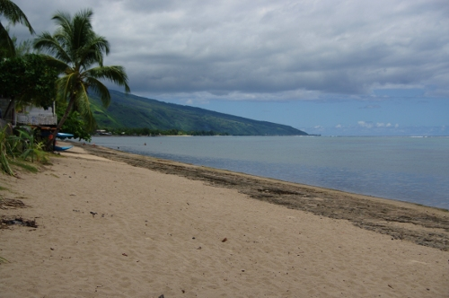
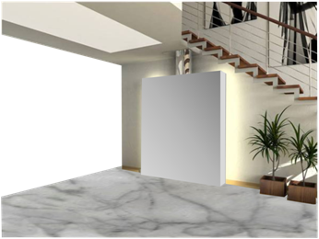
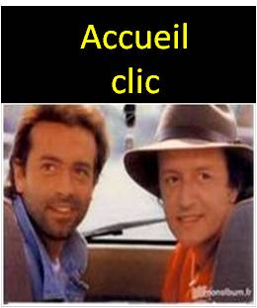
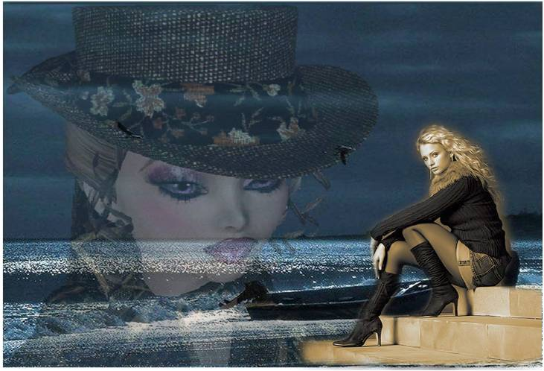
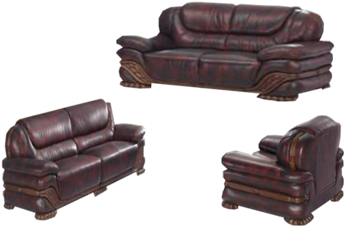

Elles avaient, elles avaient,
Des océans au fond des yeux
Elles dansaient, elles dansaient,
Pour nous garder plus amoureux
Elles disaient, elles disaient,
Que l'amour c'est toute une vie à deux
Elles avaient dans un sourire moqueur
Quelque chose de secret
Elles gravaient nos deux cœurs
Sur les arbres des forêts
Elles pleuraient comme on pleure
Quand on a trop aimé
Elles avaient, elles avaient,
Des océans au fond des yeux
Elles dansaient, elles dansaient,
Pour nous garder plus amoureux
Elles disaient, elles disaient,
Que l'amour c'est toute une vie à deux
Elles avaient dans un sourire moqueur
Quelque chose de secret
Elles gravaient nos deux cœurs
Sur les arbres des forêts
Elles pleuraient comme on pleure
Quand on a trop aimé
Elles avaient, elles avaient,
Des océans au fond des yeux
Elles dansaient, elles dansaient,
Pour nous garder plus amoureux
Elles disaient, elles disaient,
Que l'amour c'est toute une vie à deux
Elles avaient dans un sourire moqueur
Quelque chose de secret
Elles gravaient nos deux cœurs
Sur les arbres des forêts
Elles pleuraient comme on pleure
Quand on a trop aimé
A toutes les filles que j'ai aimées avant
Qui sont devenues femmes maintenant
A leur volcan de larmes
A leur torrent de charme
Je suis resté adolescent
A toutes les filles que j'ai aimées avant
Qui sont devenues femmes maintenant
De leurs éclats de rire
A nos nuits de plaisir
Je suis resté adolescent
A toutes les filles que j'ai aimées avant
Des cours de lycée en jardin d'enfants
Aux lettrs déchirées
A leurs baisers volés
Je suis resté adolescent
A toutes les filles que j'ai aimées avant
De plage, de soleil, en dîners dansants
Aux secrets murmurés
Aux passions déchirées
Je suis resté adolescent
A toutes les filles
qu'on a aimées
avant...
Des océans au fond des yeux

Slide 3
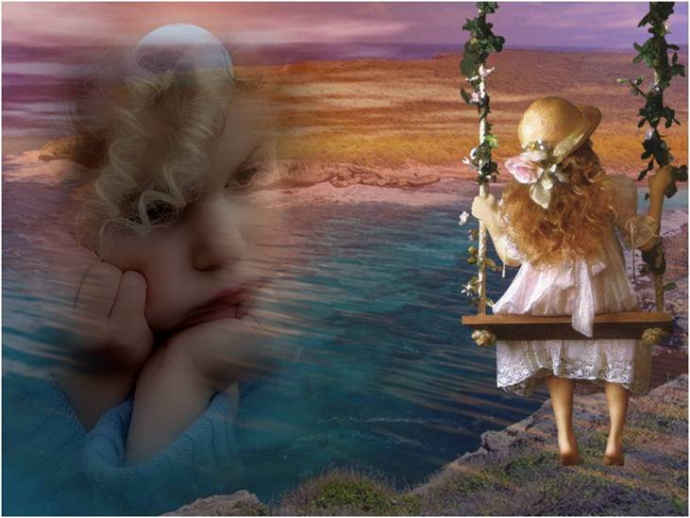
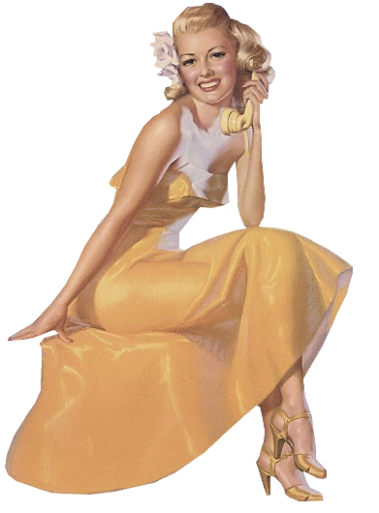
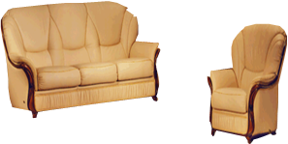
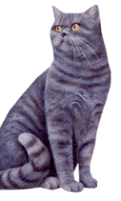
(Refrain)
Il faut laisser le
temps parler librement.
Il faut laisser les heures couler doucement.
Il faut laisser nos cœurs chanter différent.
Il faut laisser le temps au temps.
Il faut laisser passer les nuits, les jours, les années.
Il faut laisser danser nos vies, nos rêves, nos idées.
Il faut laisser tomber la pluie, les matins d'été,
Et renaître au soleil
levant.
(Refrain)
Il faut laisser le
temps parler librement.
Il faut laisser les heures couler doucement.
Il faut laisser nos cœurs chanter différent.
Il faut laisser le temps au temps.
Il faut laisser passer les nuits, les jours, les années.
Il faut laisser danser nos vies, nos rêves, nos idées.
Il faut laisser tomber la pluie, les matins d'été,
Et renaître au soleil
levant.
(Refrain)
Il faut laisser passer les
nuits, les jours, les années.
Il faut laisser danser nos vies, nos rêves, nos idées.
Il faut laisser tomber la pluie, les matins d'été,
Et renaître au soleil levant.
Il faut laisser passer les nuits, les jours, les années.
Il faut laisser danser nos vies, nos rêves, nos idées.
Il faut laisser tomber la pluie, les matins d'été,
Et renaître au soleil levant.
(Refrain)
Il faut laisser le
temps parler librement.
Il faut laisser les heures couler doucement.
Il faut laisser nos cœurs chanter différent.
Il faut laisser le temps au temps.
Il faut laisser passer les nuits, les jours, les années.
Il faut laisser danser nos vies, nos rêves, nos idées.
Il faut laisser tomber la pluie, les matins d'été,
Et renaître au soleil
levant.
Il faut laisser le temps au temps
Pour que Vincent ait du talent,
Que Jimmy devienne un géant,
L'histoire pour faire un président.
Il faut laisser le temps au temps
Et elle m'aurait vu autrement
Que ce poète indifférent
À ces yeux qui me disaient tant.
Il faut laisser le temps au temps
Et nos amours auraient quinze ans,
Et nos pères seraient nos enfants,
Lennon serait encore vivant.
Il faut laisser le temps au temps
Et elle m'aurait aimé sûr'ment,
Quand nous étions deux étudiants,
Deux oiseaux sur le fil du vent.

Slide 4
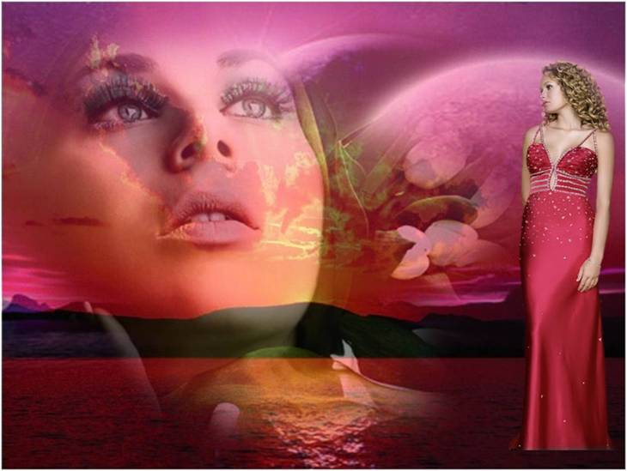
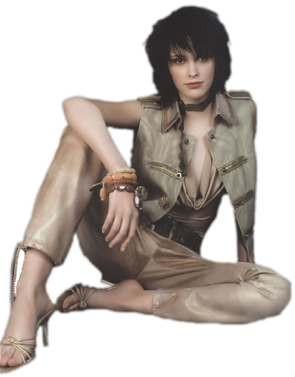
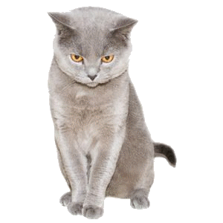
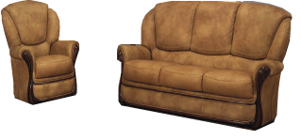
Ces raisons-là qui font que nos raisons sont vaines
Ces choses au fond de nous qui nous font veille
Ces raisons-là qui font que nos raisons sont vaines
Ces choses au fond de nous qui nous font veiller
Ces solitudes dignes au milieu des silences
Ces larmes si paisibles qui coulent inexpliquées
Ces ambitions passées mais auxquelles on repense
Comme un vieux coffre plein de vieux jouets cassés
Ces visages oubliés qui reviennent à la charge
Ces étreintes qu'en rêve on peut vivre cent fois
Ces raisons-là qui font que nos raisons sont vaines
Ces choses au fond de nous qui nous font veiller tard
Ces liens que l'on sécrète et qui joignent les êtres
Ces désirs évadés qui nous feront aimer
Ces raisons-là qui font que nos raisons sont vaines
Ces choses au fond de nous qui nous font veiller
Les frissons où l'amour et l'automne s'emmêlent
Le noir où s'engloutissent notre foi, nos lois
Cette inquiètude sourde qui coule en nos veines
Qui nous saisit même après les plus grandes joies
Ces paroles enfermées que l'on n'a pas pu dire
Ces regards insistants que l'on n'a pas compris
Ces appels évidents, ces lueurs tardives
Ces morsures aux regrets qui se livrent à la nuit
Les lueurs immobiles
d'un jour qui s'achève
La plainte douloureuse
d'un chien qui aboie
Le silence inquiétant
qui précède les rêves
Quand le monde a
disparu l'on est face à soi
Ces raisons-là qui font que nos raisons sont vaines
Ces choses au fond de nous qui nous font veiller tard

Slide 5
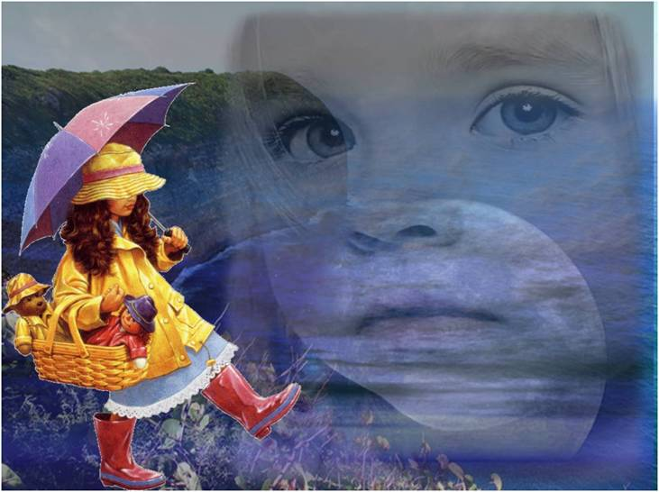

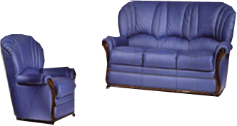
E vado via
E vado via
E vado via
E vado via
E vado via
E vado via
E vado via
E vado via
E vado via
E vado via
E vado via
E vado via
E vado via
E vado via
E vado via
E vado via
E vado via
E vado via
E vado via
E vado via
E vado via
E vado via
E vado via
E vado via
Parole de E Vado Via:
DIDIER :
Il pleut dans le ciel d'Italie
Des amours de mélancolie,
Dans les jardins de l'opéra
Elle est partie, elle reviendra.
FELIX:
En souvenir d'un baiser fou,
Je garde un foulard à mon cou
Une lettre où elle m'avait dit
Les derniers mot de Vivaldi:
DIDIER:
Il pleut au cœur de Tivoli
Le sanglot long d'une mélodie
J'entends sa voix, j'entends ses pas
Elle est partie, elle reviendra,
FELIX:
En souvenir d'un cri d'amour
D'une chambre vide au petit jour
D'une nuit où elle m'avait dit
Les derniers mot de Vivaldi
DUO:
E vado via
E vado via
E vado via
E vado via
E vado via
E vado via
E vado via
E vado via
DUO:
E vado via
E vado via
E vado via
E vado via
E vado via
E vado via
E vado via
E vado via

Slide 6
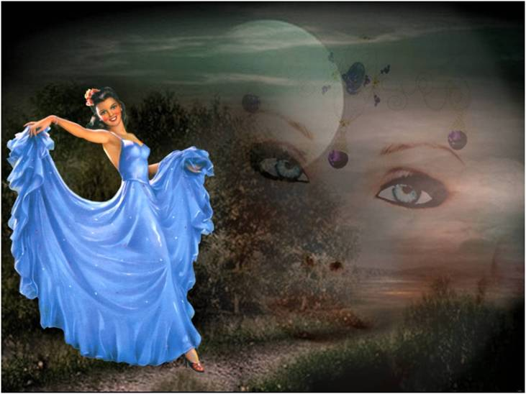

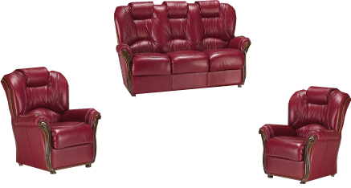
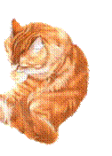
[Didier & Félix]
Nos amours cassées sont dans la cour d'un lycée
Dans les lumières d'un flipper.
Nos amours cassées, c'est une plage abandonnée
Où on a marché des heures.
Nos amours cassées, c'est un prénom oublié
Une mélodie dans le cœur.
Nos amours cassées, c'est un parfum mélangé
D'adieu et de forever, nos amours cassées.
[Didier & Félix]
Nos amours cassées sont dans la cour d'un lycée
Dans les lumières d'un flipper.
Nos amours cassées, c'est une plage abandonnée
Où on a marché des heures.
Nos amours cassées, c'est un prénom oublié
Une mélodie dans le cœur.
Nos amours cassées, c'est un parfum mélangé
D'adieu et de forever, nos amours cassées
[Didier & Félix]
Nos amours cassées sont dans la cour d'un lycée
Dans les lumières d'un flipper.
Nos amours cassées, c'est une plage abandonnée
Où on a marché des heures.
Nos amours cassées, c'est un prénom oublié
Une mélodie dans le cœur.
Nos amours cassées, c'est un parfum mélangé
D'adieu et de forever, nos amours cassées.
[Félix]
C'était l'année où Johnny chantait "Que je t'aime".
J'écrivais mes premiers poèmes à la terrasse d'un vieux café.
[Didier]
C'était l'année où Joe chantait "L'été indien".
Premiers slows et premiers chagrins, je n'ai rien oublié !
[Félix]
Cette année-là, Sardou chantait "Dix ans plus tôt".
Je révisais mon bac philo sur l'oreiller d'Alexandra.
[Didier]
Cette année-là, Cloclo chantait "Le mal-aimé".
Je voulais tout révolutionner pour les yeux bleus d'Elsa.
Nos plus belles années sont gravées dans des lettres
Qu'on écrivait la nuit, en secret, en cachette.
Est-ce qu'elles les ont gardées dans leur cœur, dans leur tête ?

Slide 7


Je fais partie des 200 créateurs de PPSMANIA, tous bénévoles.
http://ppsmania.fr
Clic gauche pour arrêter
Notes:
7

